Slide 1

Лексика русского языка: от общего к частному
Путешествие по слоям русского слова — от привычного до тайного
Сайфудинова Динора Михайловна

Slide 2
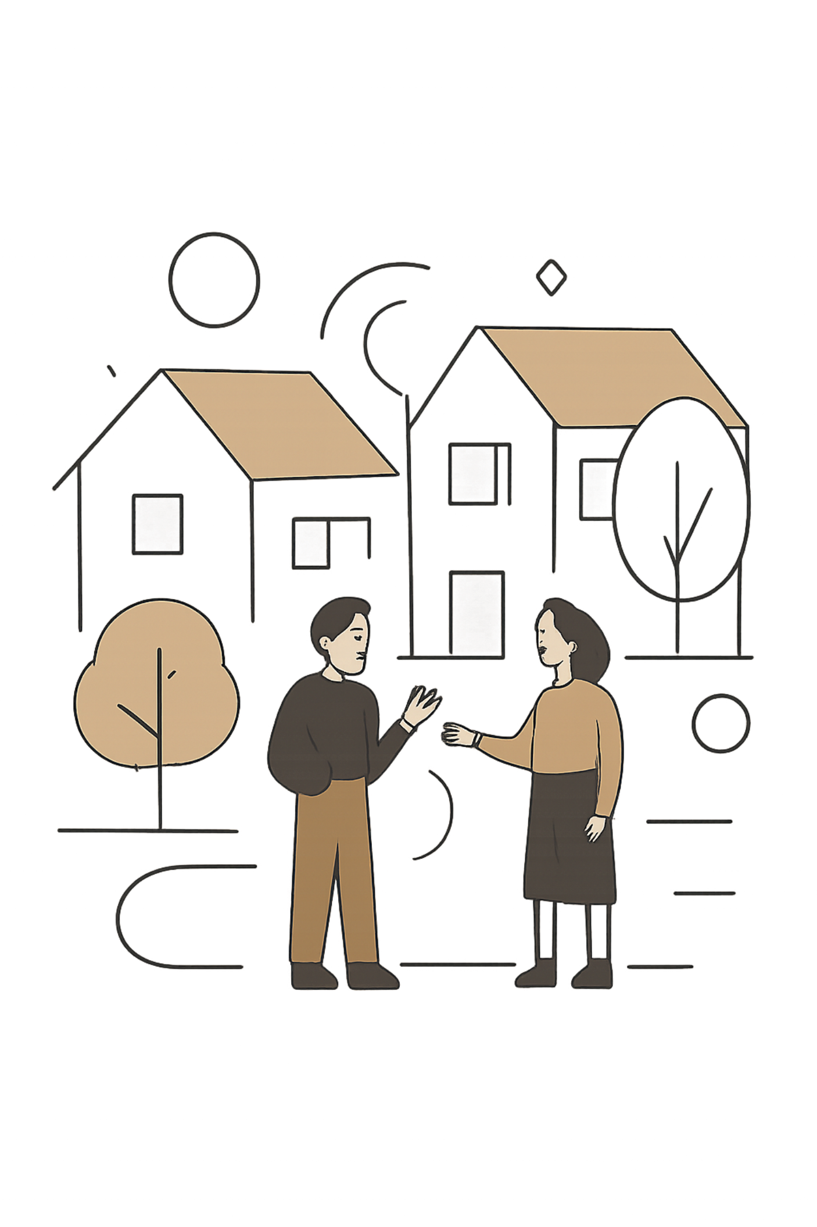

Общеупотребительные слова: фундамент общения
Это слова, которые понятны каждому носителю языка — независимо от места жительства, возраста или профессии. Они составляют ядро нашей речи и используются повсеместно: в разговоре, в книгах, в СМИ.
Существительные
Прилагательные
дом, небо, вода, земля, человек — всё, что нас окружает
синий, большой, добрый, новый — описываем мир вокруг
Глаголы
идти, говорить, думать, жить — действия и состояния
Общеупотребительные слова — это базис, без которого невозможно никакое общение. На их фоне особенно ярко выделяются все остальные пласты лексики.

Slide 3
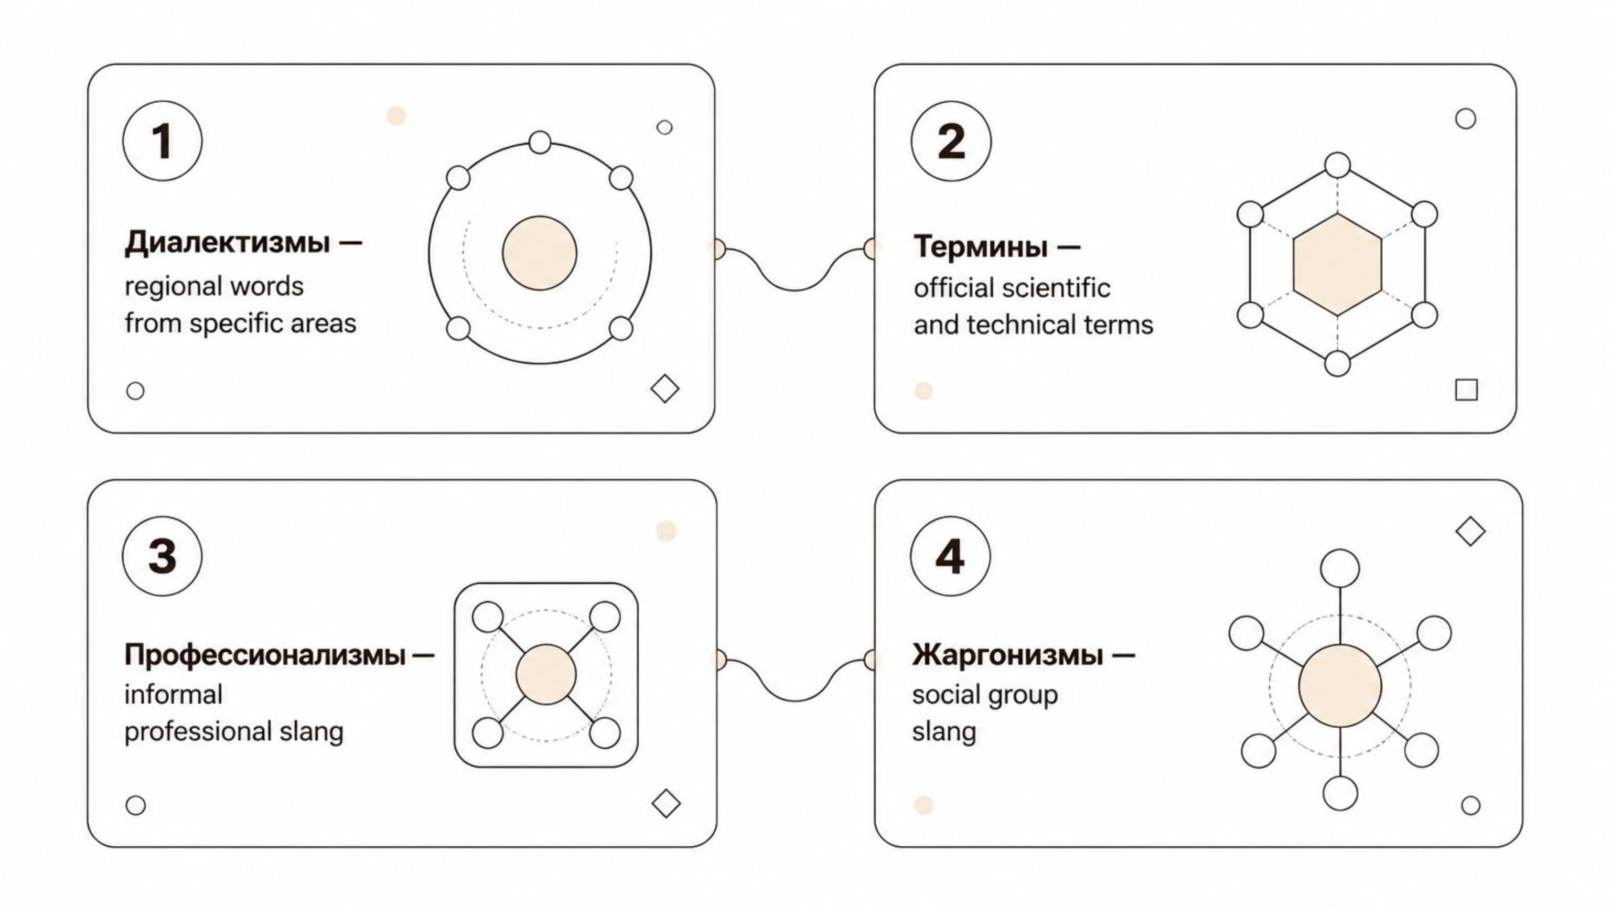
Лексика ограниченного употребления: в чём секрет?
Язык живёт и дышит. Он не однороден: в нём существуют слова, доступные лишь определённым группам людей — по месту жительства, роду занятий или социальной принадлежности. Именно поэтому мы иногда не понимаем друг друга, даже говоря на одном языке.
Знание этих пластов лексики — ключ к пониманию русской культуры, литературы и живой речи во всём её многообразии.

Slide 4


Диалектизмы: эхо родной земли
Диалектизмы — это слова, которые живут в речи жителей конкретной местности и могут быть совершенно непонятны людям из других регионов. Они хранят в себе историю, быт и душу региона.
🐓 Кочет
Литературное слово: петух. Употребляется в южных и центральных регионах России. Встречается в народных сказках и песнях.
🏚 Голбец
Литературное слово: подполье, погреб. Слово из северных диалектов, обозначает деревянный настил над подпольем.
💬 Баить
Литературное слово: говорить, рассказывать. Широко использовалось в народных преданиях и сказах.
В художественной литературе диалектизмы создают местный колорит и помогают ярко охарактеризовать персонажа — достаточно вспомнить произведения Шолохова или Лескова.

Slide 5

Термины: точность и наука
Термины — это официальные, строго закреплённые названия понятий в науке, технике, медицине, праве и искусстве. Главное их свойство — однозначность: в рамках одной научной дисциплины термин имеет только одно значение и, как правило, не имеет синонимов.
📚 Лингвистика
🩺 Медицина
Инфинитив — неопределённая форма глагола
Морфема — минимальная значимая единица слова
Синтаксис — раздел грамматики о строении предложений
Диагноз — заключение о характере болезни
Инъекция — введение вещества в организм
Анамнез — история болезни пациента
Термины проникают в общий язык: слова стресс, вирус, алгоритм сегодня понятны каждому, хотя изначально были узкоспециальными.

Slide 6




Профессионализмы: язык мастеров
В отличие от терминов, профессионализмы — это неофициальные слова, которые используются в неформальном общении внутри одной профессии. Они не закреплены в словарях как строгие определения, но прекрасно понятны «своим».
Спорт
Пенальти — удар с 11-метровой отметки. Понятно любому футболисту, но изначально это профессиональный термин-жаргон.
Столярное дело
Фуганок — рубанок для финишного выравнивания поверхности. Обычный человек вряд ли знает это слово.
Шоферский жаргон
Кирпич — знак «въезд запрещён». Водители используют это слово повсеместно в живом общении.
Профессионализмы делают общение внутри коллектива быстрым и точным, но выходят за рамки строгой литературной нормы.

Slide 7
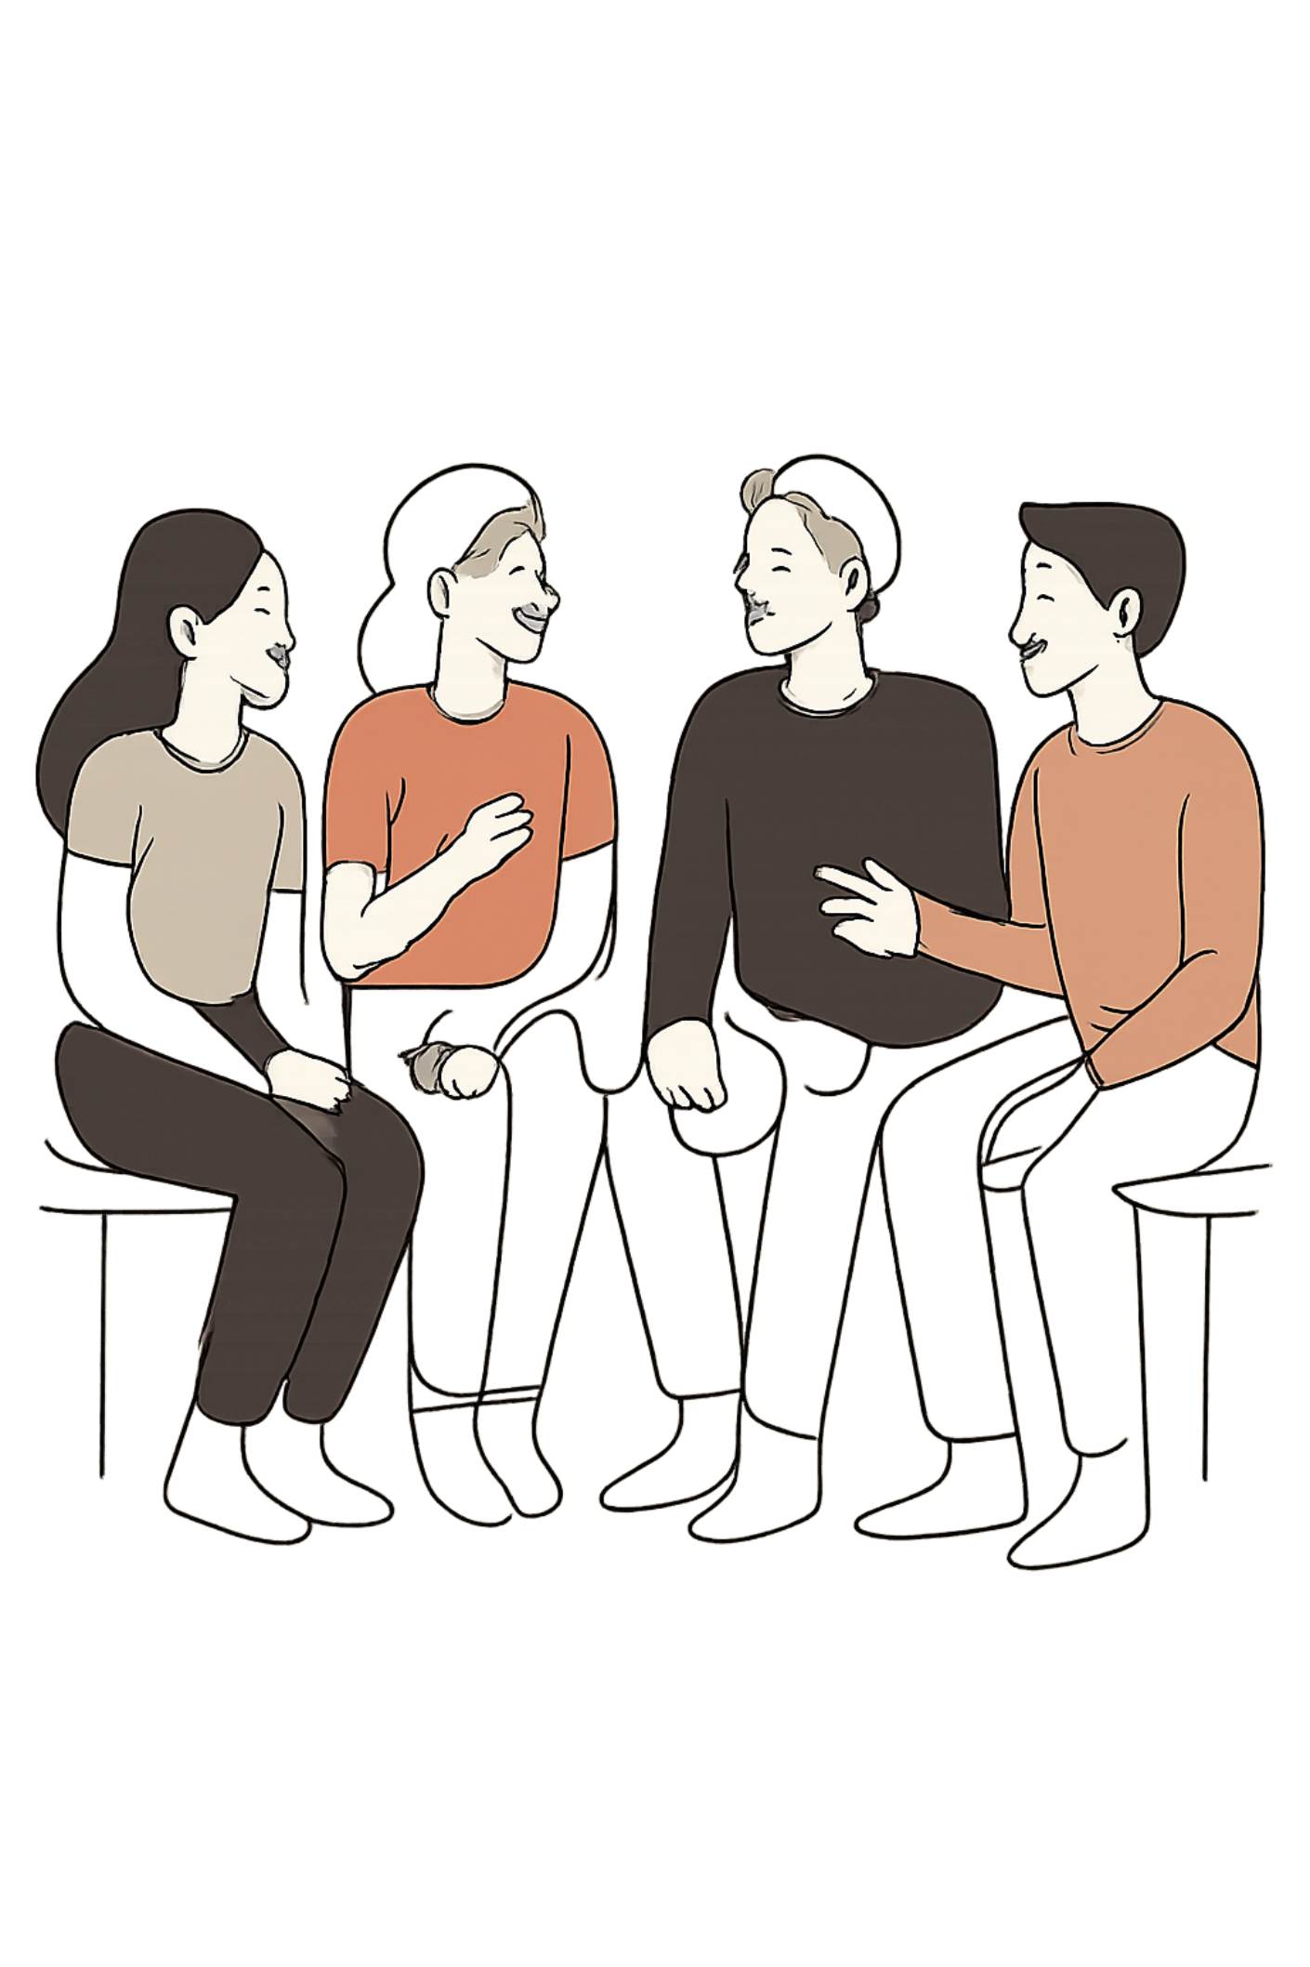




Жаргонизмы: социальный код
Жаргон — это особый язык закрытых социальных групп: школьников, студентов, спортсменов, музыкантов. Он выполняет важную социальную функцию — создаёт ощущение принадлежности к своей компании и отделяет «своих» от «чужих».
Хвост
Шпора
Несданный экзамен или зачёт, долг по учёбе. «У меня три хвоста — не до гулянок!»
Шпаргалка — листок с подсказками. «Написал шпору, но всё равно не пронёс.»
Тусовка
Компания, встреча, вечеринка. «Идём на тусовку после пар?»
Жаргон не является «плохим» языком — это живая часть речи. Главное — понимать, когда он уместен, а когда лучше переключиться на нейтральный стиль.

Slide 8
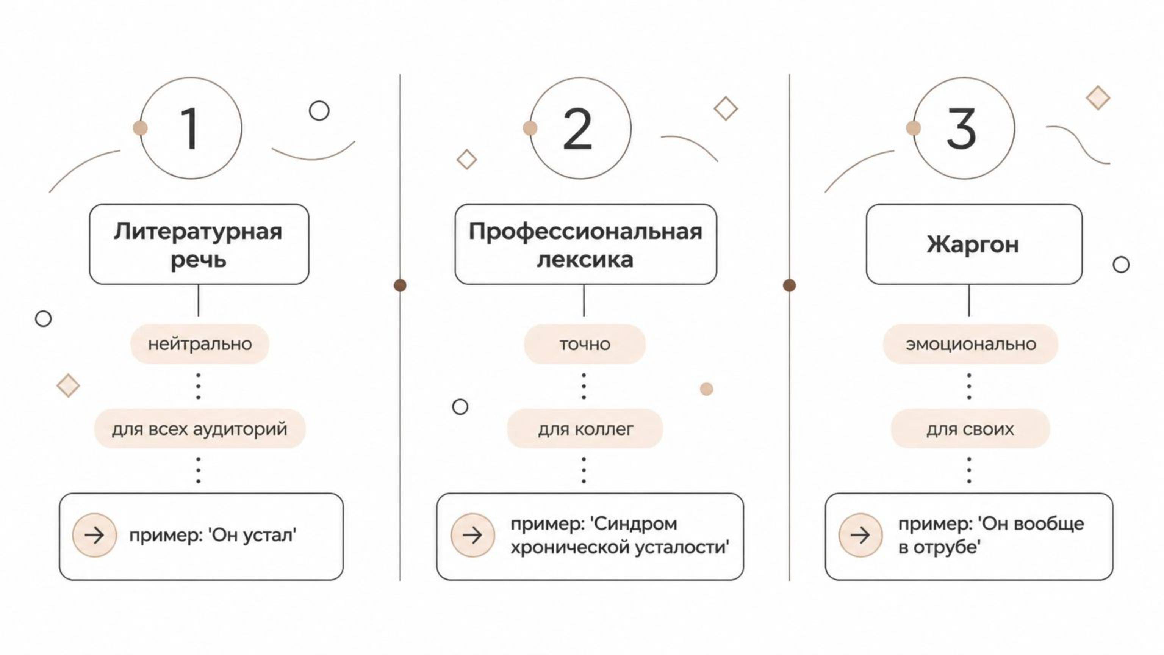
Магия слова: как контекст меняет всё
Одно и то же понятие может быть выражено по-разному в зависимости от ситуации, аудитории и цели высказывания. Умение переключаться между стилями — признак подлинного владения языком.
В литературе
В жизни
Писатели намеренно вводят диалектизмы и жаргон, чтобы создать «эффект присутствия», передать атмосферу эпохи или речевой портрет персонажа.
С начальником — официальная лексика. С друзьями — жаргон. В научной статье — термины. Контекст всегда диктует выбор слова.

Slide 9



Лаборатория слова: закрепление
Проверим, как хорошо вы умеете различать пласты лексики. Попробуйте «перевести» жаргонные слова на литературный язык — это лучший способ почувствовать разницу между стилями.
1
2
«Ботаник»
«Въезжать»
Жаргон → прилежный, усердный студент, отличник. Слово несёт оттенок насмешки, которого нет в литературном варианте.
Жаргон → понимать, разбираться в теме. «Ты въезжаешь?» = «Ты понимаешь?»
3
«Качок»
Жаргон → спортсмен, активно занимающийся силовыми тренировками. Нейтральное слово — «атлет».
Кочет — это не просто «петух» с другим названием. Это культурный маркер региона, живая память о говоре предков, отпечаток истории на карте языка.

Slide 10





Будущее языка: осознанность в общении
Язык — это зеркало нашей культуры, истории и мышления. Знание всех пластов лексики — не академическая абстракция, а практический инструмент, который делает нас более гибкими и точными собеседниками.
Узнай пласты
Различай общеупотребительные слова, диалектизмы, термины, профессионализмы и жаргонизмы.
Чувствуй контекст
Умей выбирать стиль в зависимости от ситуации, аудитории и цели общения.
Владей языком
Богатство русского языка — в его разнообразии. Настоящее мастерство — умение свободно переключаться между его пластами.
Главный итог: чем больше слоёв языка вы знаете — тем точнее, богаче и ярче ваша речь в любой ситуации.

